Slide 1



TECNOLÓGICO NACIONAL DE MÉXICO
INGENIERÍA EN
SISTEMAS COMPUTACIONALES
GESTION DE PROYECTOS DE TI
ACTIVIDAD 6.2 — REPORTE DE PRACTICA
PRESENTA
MATRÍCULA
Amaury Jahaziel Gordillo Hernández
231260074
DOCENTE
ING. FRANCISCO JAVIER MINGO VELAZQUEZ
03 DE OCTUBRE DE 2026 · VENUSTIANO CARRANZA, CHIAPAS

Slide 2
Introducción
Evaluar un proyecto permite distinguir el avance real de lo que todavía necesita evidencia.
En esta práctica revisé entregables, modelos de proceso, escenarios y resultados de pruebas de tres proyectos de TI: Industria Bloquera, Fast Burger y ProcesMuebles.
La evaluación se basa en los archivos y capturas disponibles al 3 de octubre de 2026. Para cada caso se identifica qué resultado puede confirmarse, qué aprendizaje deja y qué aspecto requiere una validación adicional.

Slide 3
Justificación
El cierre necesita comparar resultados con objetivos y conservar las lecciones que pueden mejorar futuros proyectos.
Esta práctica aplica los subtemas de la unidad 6: medición del éxito, lecciones aprendidas y documentación final. Revisar proyectos reales permite observar cómo se conectan el alcance, las pruebas, los escenarios y la decisión de cierre.

Slide 4
Método de evaluación
Revisé los expedientes y comparé cada afirmación con un archivo, una captura o un resultado verificable.
Alcance
Resultados
Cierre
Identifiqué el proceso representado y revisé si el modelo coincide con el límite de trabajo definido.
Contrasté resultados esperados con pruebas, escenarios o datos visibles en la evidencia.
Separé entregables recibidos, verificaciones documentadas y decisiones que aún requieren respaldo.

Slide 5
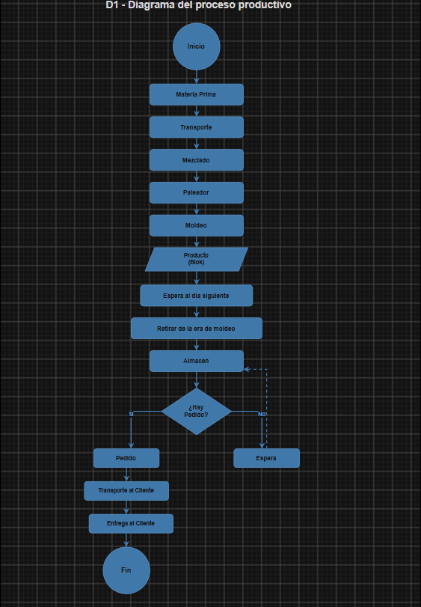
Bloquera: ajuste de alcance
El modelo inicial incluía el trayecto hasta el cliente. El reporte D5 explica que extracción, transporte de caliche y entrega al cliente quedaron fuera de la simulación de planta.
La versión actual de “Diagrama Bloquera.bpmn” y el reporte D5 describen el flujo de producción que se evaluó: mezcla, transporte en carretilla, moldeo, secado y almacén.
Lección: los cambios de alcance deben reflejarse en el diagrama, el programa y el informe para que todos documenten la misma línea base.
D1 inicial del expediente

Slide 6
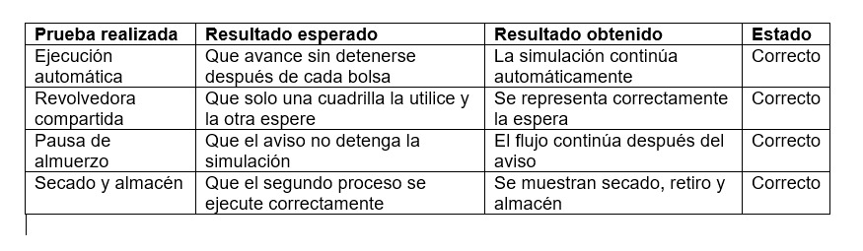
Bloquera: resultados documentados en D5
01
Ejecución automática
El flujo continúa al terminar cada bolsa.
02
Recursos compartidos
La revolvedora representa la espera entre cuadrillas.
Cuatro pruebas reportadas como correctas
También se reportan correctos el aviso de almuerzo y el proceso de secado y almacén.
Notes:
error funcional.

Slide 7
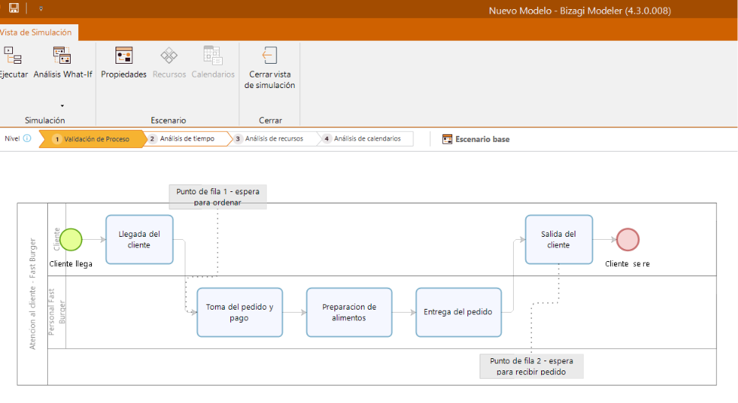
Fast Burger: flujo y puntos de espera
El flujo representa llegada del cliente, toma del pedido y pago, preparación, entrega y salida.
El modelo identifica dos esperas: antes de ordenar y antes de recibir el pedido. Estas etapas permiten enfocar la revisión del servicio en la experiencia del cliente y la carga del personal.
D1: modelo con puntos de fila

Slide 8
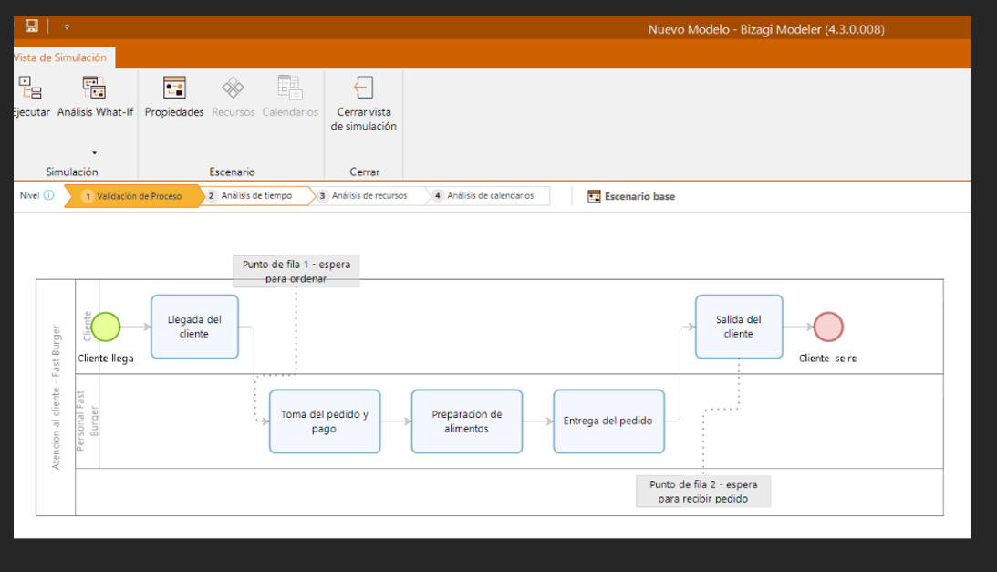
Fast Burger: comparación de escenarios
Escenario base
Las capturas confirman que se configuraron escenarios y conservan los puntos de espera del proceso. En el material visible no aparecen valores de tiempo promedio, longitud de fila o producción.

Slide 9
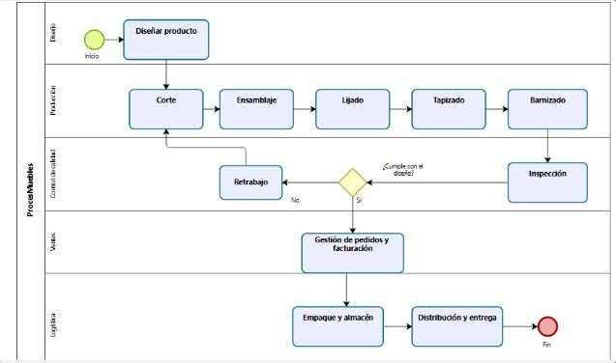
ProcesMuebles: proceso y estado del expediente
El diagrama recorre diseño, producción, inspección, gestión de pedidos, almacén y distribución. El expediente incluye ajustes D2–D5 y el paquete de Bizagi.
Al corte del archivo de control, D6, D7 y D8 y la validación final siguen pendientes. La evidencia permite evaluar el proceso y el trabajo recibido hasta D5, pero no declarar validado todo el proyecto.
Proceso productivo con inspección, retrabajo y entrega

Slide 10
Evaluación comparativa al corte
La evidencia permite cerrar la revisión de práctica y delimitar el estado técnico de cada caso.
Proyecto | Evidencia confirmada | Límite de cierre al corte
Bloquera (Ángel) | Diagrama BPMN actualizado y tabla D5 con cuatro pruebas “Correcto”. | La versión del código y el informe D5 no coinciden en tecnología. D6–D8 no se confirman en el expediente revisado.
Fast Burger (Aarón) | Modelo del proceso y capturas de escenario base y alta demanda. | No se adjuntan resultados numéricos para comparar tiempo, filas o producción.
ProcesMuebles (Alondra) | Flujo BPMN y archivos corregidos D2–D5. | El control del expediente deja D6–D8 y validación final pendientes.
El cierre administrativo del acompañamiento registra lo recibido y conserva los límites técnicos que todavía no tienen evidencia.

Slide 11
Lecciones aprendidas
01
Alinear versiones
El diagrama, el código y el informe deben describir la misma solución.
02
Definir alcance
Los límites del proceso deben quedar acordados antes de modelar y probar.
03
Guardar resultados
Las capturas del escenario muestran configuración; una comparación requiere métricas observadas.
04
Cerrar con evidencia
La aceptación y el archivo final deben quedar vinculados a criterios verificables.

Slide 12
Cierre de la práctica
La revisión queda documentada al 3 de octubre de 2026 con estados distintos para cada proyecto.
A
Bloquera
B
Fast Burger
C
ProcesMuebles
D5 reporta cuatro pruebas correctas. Hay una diferencia de versión entre el informe Python/Tkinter y el ZIP JavaFX/Maven.
Se recibieron modelo base y escenario de alta demanda
Se recibieron BPMN y correcciones D2–D5. El índice conserva D6–D8 y la validación final como pendientes.

Slide 13
Conclusión
La evaluación de cierre convirtió archivos dispersos en un registro verificable de resultados y aprendizajes.
Los casos muestran que un modelo de proceso y una simulación ayudan a revisar cómo opera una solución. Para medir su éxito también se necesitan criterios acordados, resultados observados y archivos que correspondan a la misma versión.

Slide 14
Fuentes de información
Universidad de Guanajuato. (2025). Clase digital 6. Cierre de proyecto. Recursos Educativos Abiertos. https://blogs.ugto.mx/rea/clase-digital-6-cierre-de-proyecto/
Oguz, A. (2025). Project management (2.ª ed.). MSL Academic Endeavors. Capítulo 13: “Closing the Project”. https://pressbooks.ulib.csuohio.edu/projectmanagement2ndedition/chapter/13-1-closing-the-project/
Tecnológico Nacional de México. (2026). Instrumentación didáctica para la formación y desarrollo de competencias profesionales: Gestión de proyectos de TI
Notes:
Las fuentes de gestión de proyectos y cierre se complementan con los expedientes y capturas originales compartidos por el estudiante para Bloquera, Fast Burger y ProcesMuebles.

